Slide 1
সকলকে শুভেচ্ছা

Slide 2
শিক্ষক পরিচিতি
মোঃরফিকুল ইসলাম
সহকারি শিক্ষক
৩৬ নং পূর্ব ভাষানচর সরকারি প্রাথমিক বিদ্যালয়
সদরপুর, ফারিদপুর ।

Slide 3
পাঠ পরিচিতি
শ্রেণিঃ দ্বিতীয়
বিষয়ঃ বাংলা
পাঠের শিরোনামঃ প্রার্থনা
সময়ঃ ৪০ মিনিট

Slide 4
শিখনফল
১।কবিতা মনোযোগ সহকারে শুনে বুঝতে পারবে।
২। প্রমিত উচ্চারণে কবিতা আবৃত্তি করতে পারবে।
৩।শব্দার্থ ও ছোট ছোট প্রশ্নের উত্তর বলতে ও লিখতে পারবে।

Slide 5
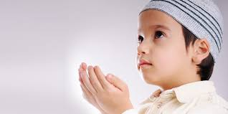
উপরের ছবিতে আমরা কী দেখতে পাচ্ছি?

Slide 6
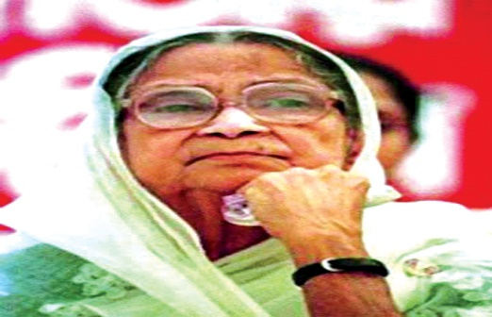
আজকের পাঠ
প্রার্থনা
সুফিায়া কামাল

Slide 7
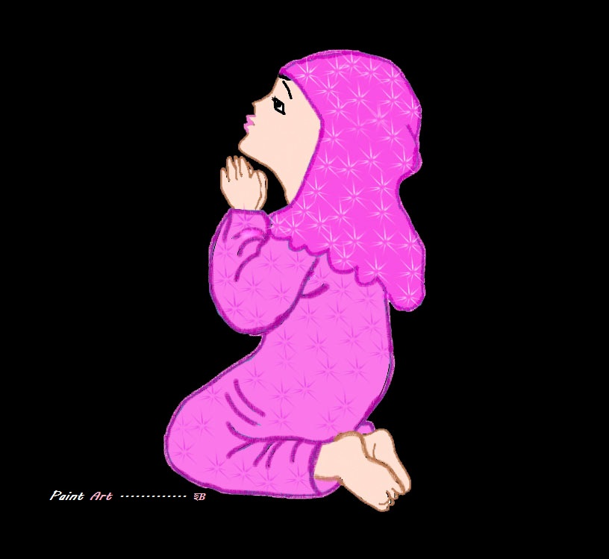
তুলি দুই হাত করি মুনাজাত
হে রহিম রহমান

Slide 8
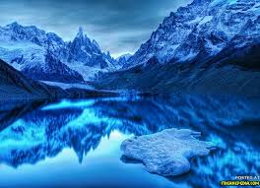
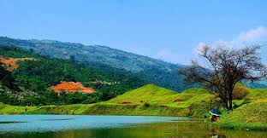
কত সুন্দর করিয়া ধরণী
মোদের করেছ দান,

Slide 9
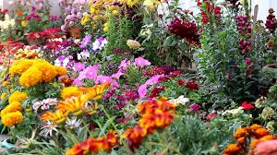
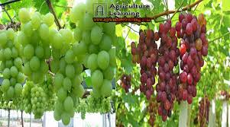
গাছে ফুল ফল

Slide 10
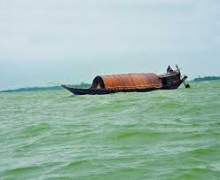
নদী ভরা জল

Slide 11
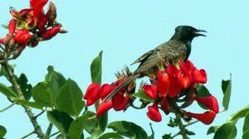
পাখির কন্ঠে গান
সকলি তোমারি দান।

Slide 12
পাঠ্য বইয়ের সাথে সংযোগ
তোমাদের পাঠ্য বইয়ের ৪৮ পৃষ্ঠা বের করে একজন একজন করে সরবে পড়।

Slide 13
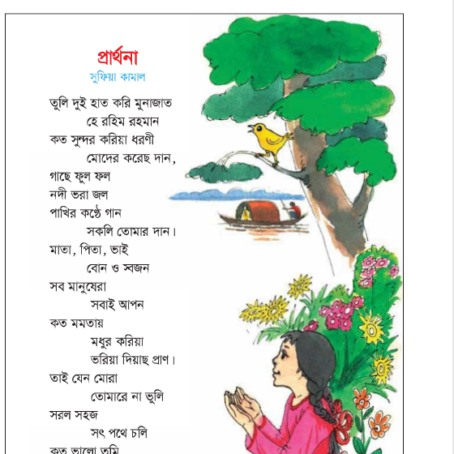

Slide 14
শব্দার্থ শিখিঃ
প্রার্থনা ----মুনাজাত
রহিম----যার অনেক দয়া
ধরণী------ পৃথিবী
যুক্তবর্ণ শিখিঃ
ণ্ঠ
ণ
ঠ

Slide 15
মূল্যায়ন
১। পরের চরণটি বলঃ
গাছে ফুল ফল
................... ।
পাখির কন্ঠে গান
..................।
২।নিচের প্রশ্ন গুলোর উত্তর লিখঃ
ক)ধরণী কে দান করেছেন ?
খ) আমরা কার কাছে প্রার্থণা করি ?

Slide 16
সকলকে ধন্যবাদ
সকলকে ধন্যবাদ

